Slide 1
Элементы теории поля

Slide 2
ОСНОВНЫЕ ПОНЯТИЯ ТЕОРИИ ПОЛЯ
Теория поля - крупный раздел, физики, математики, в котором изучаются скалярные, векторные поля.

Slide 3
Скалярное поле
Полем называется область V пространства, в каждой точке которой определено значение некоторой величины. Если каждой точке М этой области соответствует определенное число U=U(M), говорят, что в области определено, задано скалярное поле (или функция точки). Иначе говоря, скалярное поле - это скалярная функция U(M) вместе с ее областью определения.

Slide 4
Примерами скалярных полей могут быть поля температуры, атмосферного давления, плотности, электрического потенциала и т.д.
Если скалярная функция U(M) зависит только от двух переменных, например x и y, соответствующее скалярное поле U(x; y) называют плоским.

Slide 5
вопрос исследования скалярного поля
Основной вопрос исследования скалярного поля есть вопрос об изменении функции U при переходе из одной точки пространства в другую. Это геометрическое место точек называют поверхностью уровня скалярного поля U. Ее уравнение в выбранной системе координат имеет вид: U(x; y; z) = C, где C = const.

Slide 6
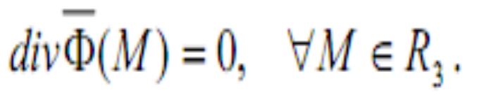
Векторное Поле
Векторное поле называется соленоидальным, если во всех точках его дивергенция равна нулю, т.е. Примерами соленоидальных полей являются: поле скоростей вращающегося твердого тела; магнитное поле, создаваемое прямолинейным проводником, вдоль которого течет электрический ток, и т.д. :

Slide 7
ВЕКТОРНОЕ ПОЛЕ И ЕГО ЦИРКУЛЯЦИЯ
Векторной называется линия, в каждой точке которой направление касательной совпадает с направлением векторного поля в данной точке.

Slide 8
Примерами векторных полей являются поле силы тяжести, поле скоростей частиц текущей жидкости (ветра), магнитное поле, поле плотности электрического тока и т.д.

Slide 9

Ротор (вихрь) роторного поля
Ротором(вихрем) rotф вектора ф=(P,Q,R) называется вектор

Slide 10
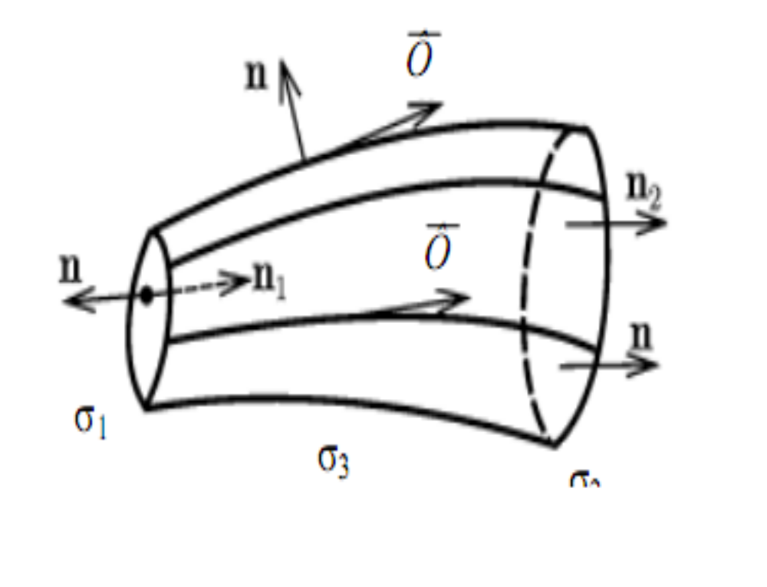
Определение векторной трубки
Множество всех векторных линий, проходящих через замкнутую кривую L, образуют поверхность, называемую векторной трубкой.

Slide 11
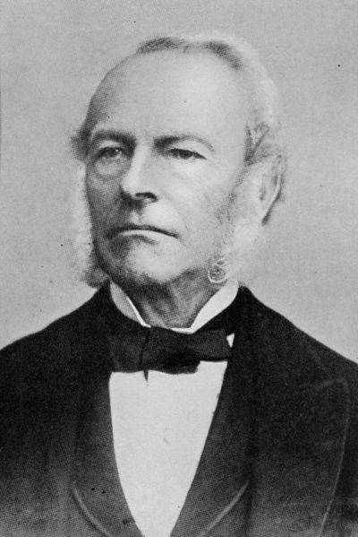
Формула стокса
Джордж Габриель Стокс – английский механик и математик (1819 – 1903гг.)

Slide 12
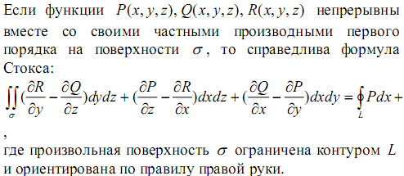
Теорема стокса доказана в 1854г.

Slide 13
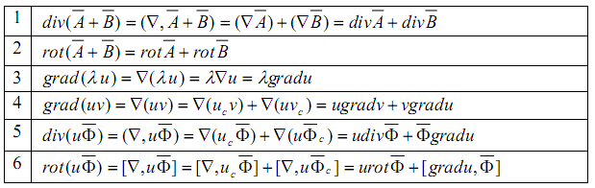
Дифференциальные операции первого порядка

Slide 14
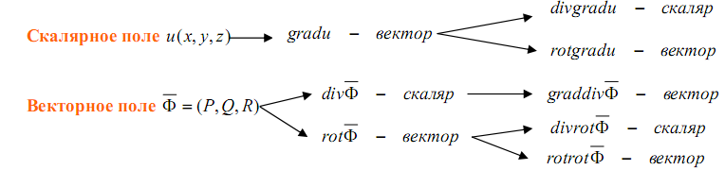
Дифференциальные операции второго порядка

Slide 15
Заключение
К рассмотрению скалярных и векторных полей приводят многие задачи физики, электротехники, математики, механики и других технических дисциплин. Математическим ядром теории поля являются рассмотренные нами понятия градиента, дивергенции, ротора, циркуляции и др. Эти понятия важны и в усвоении основных идей математического анализа функций многих переменных.

